Slide 1



Notes:
Strona tytułowa z logo Gdyni
Proszę dodać „Gdynia, data”
Proszę dodać tytuł

Slide 2
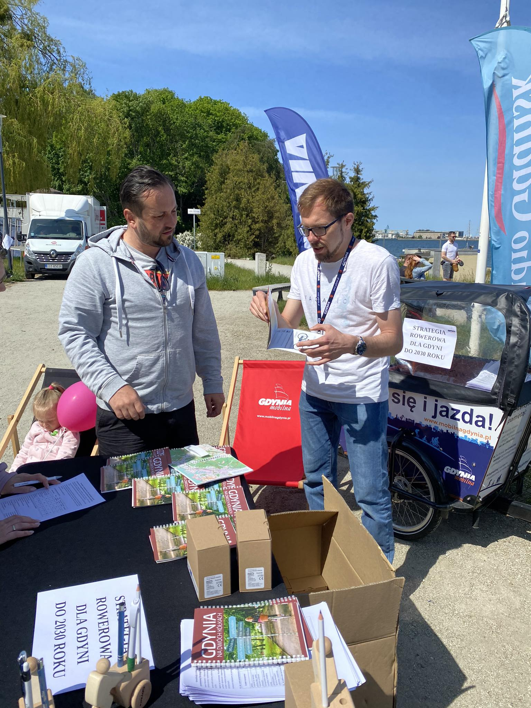
Założenia konsultacji
Na zdjęciu zbieranie potrzeb i oczekiwań dotyczących rozwoju ruchu rowerowego w dniach 27-28 maja 2023 roku
Konsultacjom społecznym podlega projekt dokumentu dostępny: na stronie Biuletynu Informacji Publicznej, na Gdyńskiej Platformie Dialogu w aktualnych procesach oraz na stronie Mobilna Gdynia w zakładce linki do pobrania.
Celem konsultacji jest uzyskanie opinii mieszkańców i mieszkanek Gdyni o projekcie dokumentu.
Konsultacje społeczne trwają od 22 listopada do 5 grudnia 2023 roku.
Warunkiem aktywnego uczestnictwa w konsultacjach jest wypełnienie formularza konsultacyjnego i złożenie go w trakcie dzisiejszego spotkania, w Kancelarii Ogólnej przy ul. Marszałka Piłsudskiego 52/54 lub przy ul. 10 Lutego 24 lub przesłanie w na adres e-mail: mobilnosc@gdynia.pl
Uwagi złożone w innej formie nie będą rozpatrywane.

Slide 3
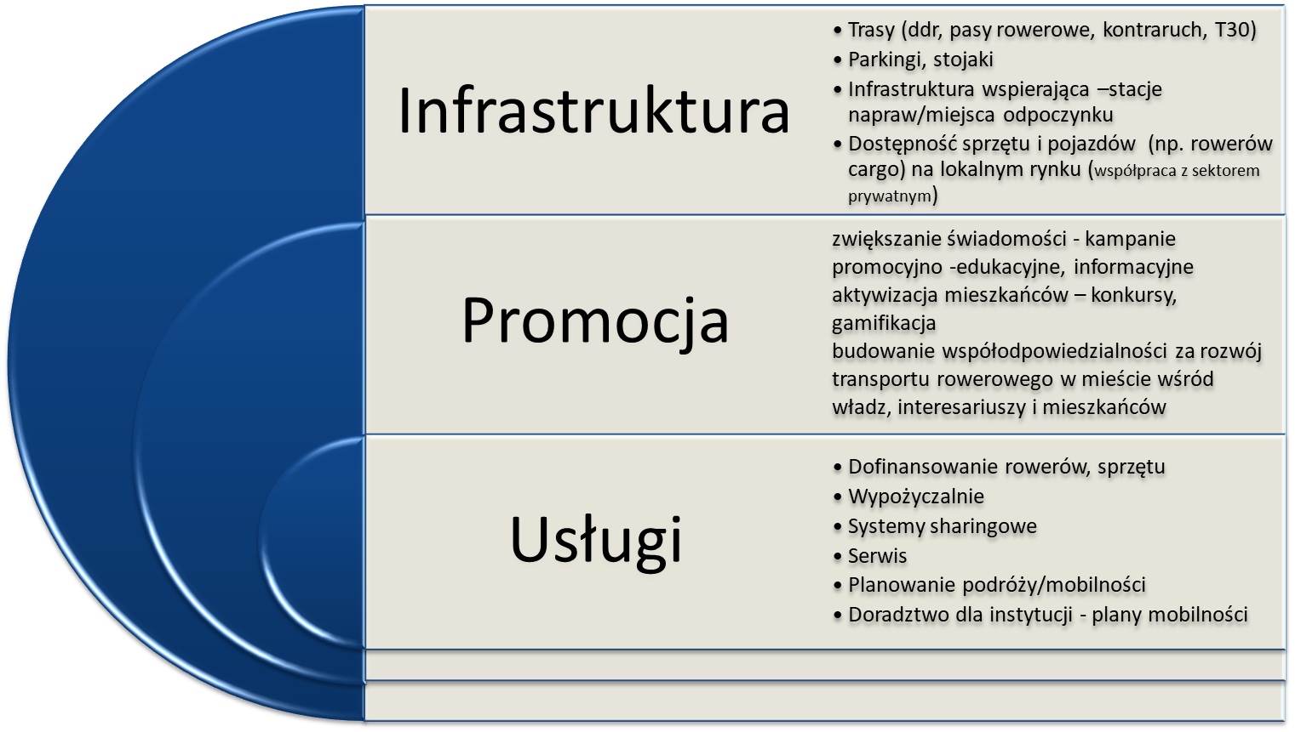
Obszary realizacji Strategii
Notes:
Slajd z wypunktowaniem i opisem bez wypunktowania
Proszę dodać „Gdynia, data”
Proszę dodać tytuł
Slajd z polem wypunktowania
Slajd, na którym można umieścić opis

Slide 4
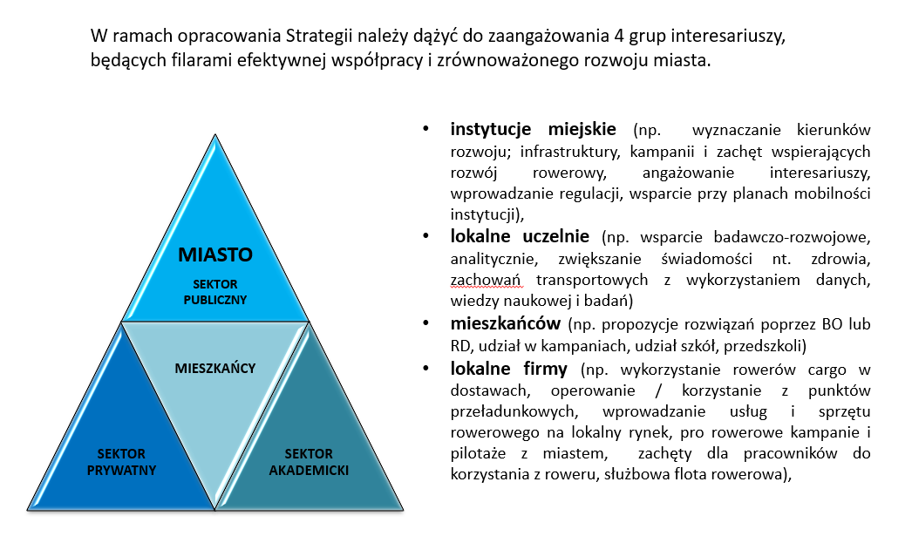
Interesariusze
Notes:
Slajd z wypunktowaniem i opisem bez wypunktowania
Proszę dodać „Gdynia, data”
Proszę dodać tytuł
Slajd z polem wypunktowania
Slajd, na którym można umieścić opis

Slide 5
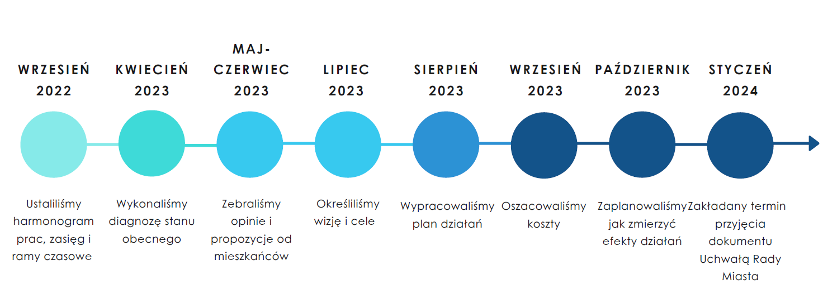
Proces opracowania dokumentu

Slide 6









Proces opracowania dokumentu
Główny zespół i nadzór: przedstawiciele Wydziału Inwestycji, Wiceprezydent ds. rozwoju,
Współpraca z Urzędem Miasta Gdyni i jednostkami podległymi – konsultacje, spotkania, korespondencja mailowa, wizje w terenie,
Współpraca z sektorem akademickim oraz ekspertami zewnętrznymi: Politechnika Gdańska, Uniwersytet Gdański, Uniwersytet Morski, Wyższa Szkoła Administracji i Biznesu im. Eugeniusza Kwiatkowskiego w Gdyni,
Współpraca z Nadleśnictwem Gdańsk,
Materiały promocyjno-informacyjne:
66 artykułów o łącznym zasięgu 475 291, 45 postów i udostępnień w mediach społecznościowych o łącznym zasięgu 47 347.
Eksperci ds. zrównoważonej mobilności z
Ekspert ds. logistyki
miejskiej z
Ekspert ds. zrównoważonej mobilności z
Ekspert ds. ruchu rowerowego z

Slide 7
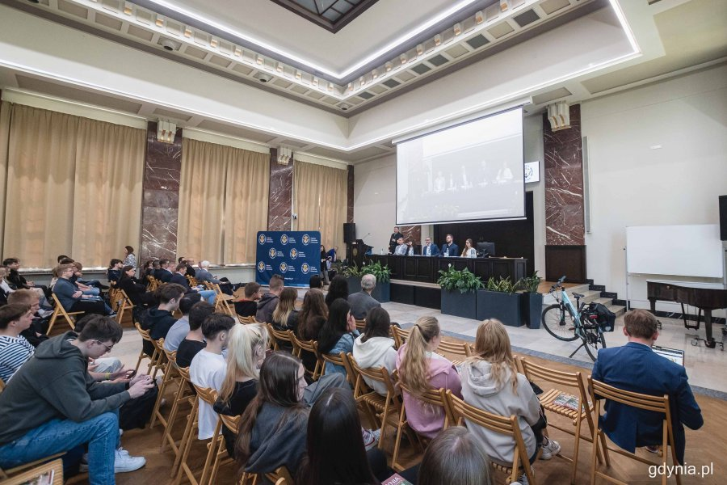
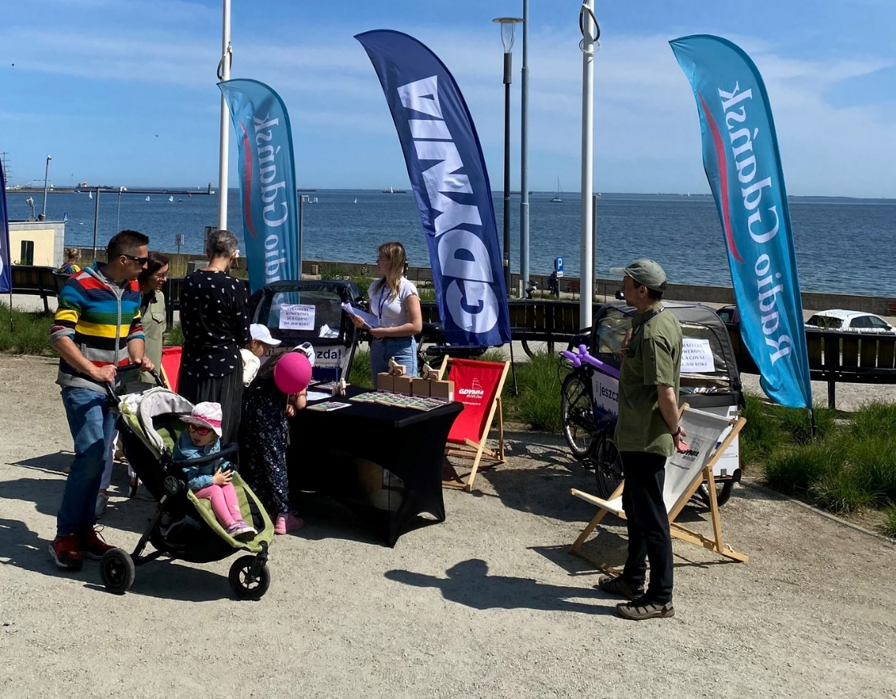
Opinie i propozycje mieszkańców
Proces Konsultacyjny: wrzesień 2022 – listopad 2023
Etap I: Badanie rowerowe w placówkach edukacyjnych i firmach: 31 szkół podstawowych, 15 szkół ponadpodstawowych, 137 firm i instytucji.
Etap II: Konsultacje ze studentami lokalnych uczelni: 170 osób.
Etap III: Ogólnodostępne konsultacje z mieszkańcami – badanie potrzeb i oczekiwań.
  Otwarte spotkanie konsultacyjne podczas Pikniku Energetycznego w dniach 27 i 28.05.2023 r.,
  Zebrano 1986 odpowiedzi.
Uwagi dot. ruchu rowerowego elektronicznie, korespondencyjnie lub osobiście – 219 osób.

Slide 8
Wizja rozwoju ruchu rowerowego
Przestrzeń miejska kształtowana jest dla ludzi, a rower jest naturalnym, bezpiecznym i komfortowym sposobem podróży.
Kultura aktywnej mobilności zbudowana jest na spójnym systemie infrastruktury pieszej i rowerowej, integracji z publicznym transportem zbiorowym oraz na działaniach edukacyjno-promocyjnych.
Wzrost ruchu rowerowego z 2,1% do 6% (2030)

Slide 9
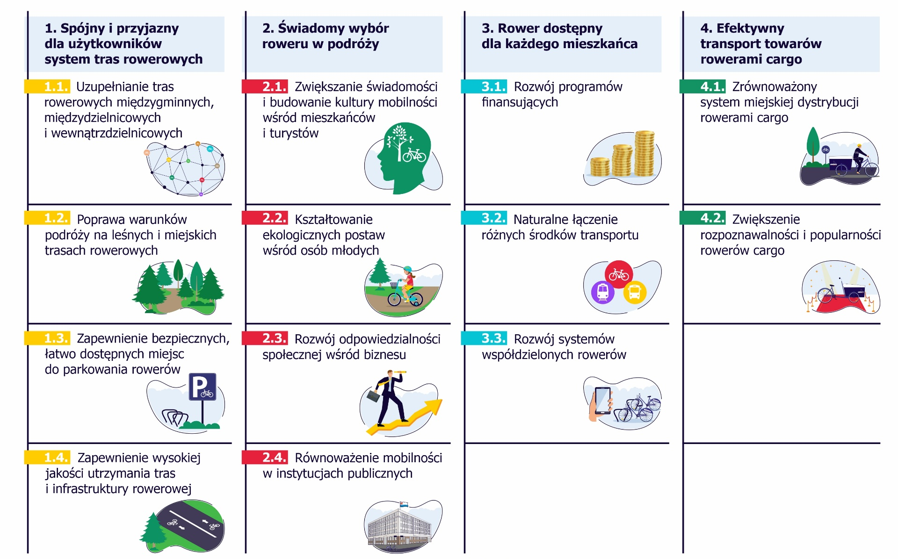
Cele strategiczne i szczegółowe rozwoju ruchu rowerowego w Gdyni

Slide 10
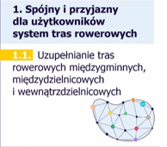
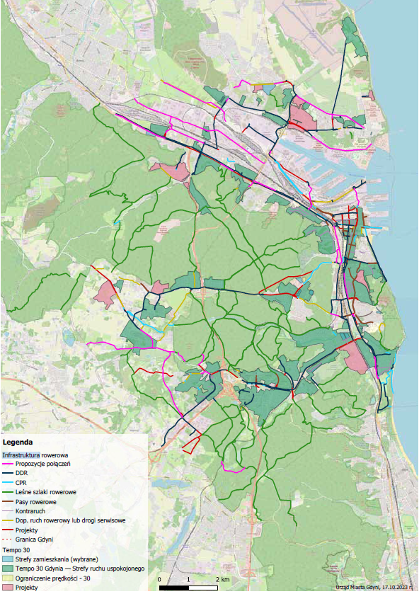
Cel 1 Spójny i przyjazny dla użytkowników system tras rowerowych
Infrastruktura tworzy użytkownika.
Stan obecny: łączna długość tras rowerowych na terenie miasta wynosi 110 km.
Do 2030 roku: 41 infrastrukturalnych inwestycji rowerowych.
Wzrost długości dróg rowerowych o 35 km.

Slide 11
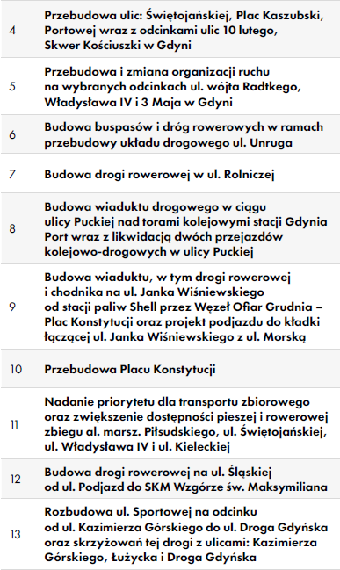
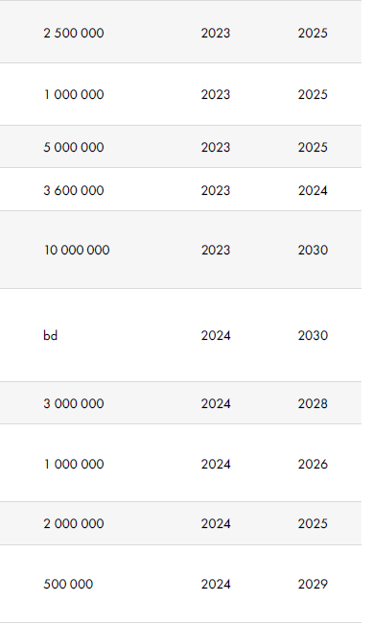

Slide 12
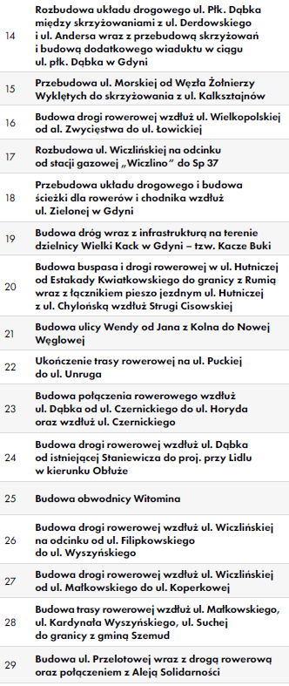
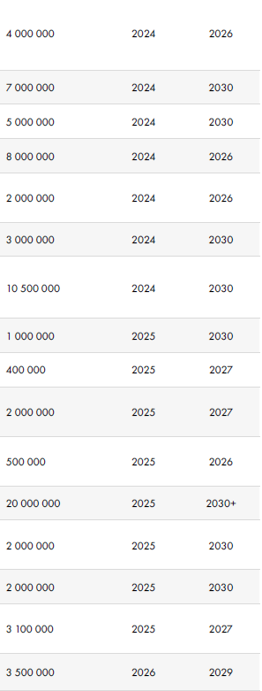

Slide 13
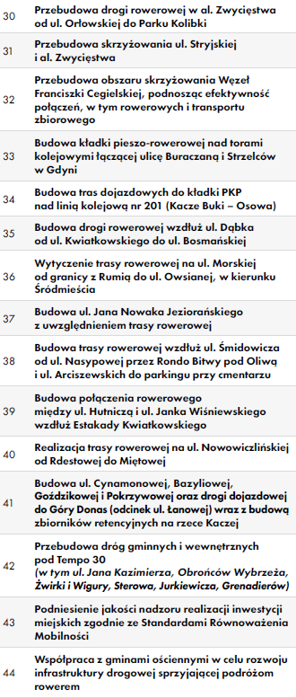
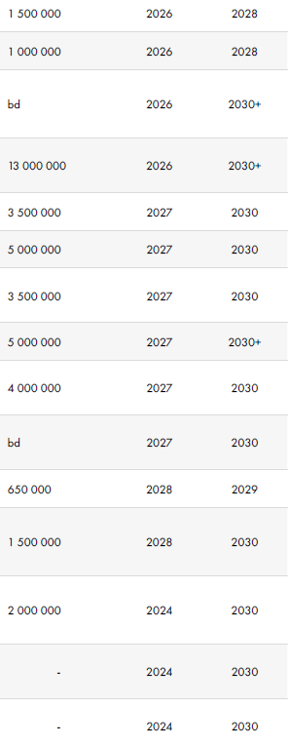

Slide 14

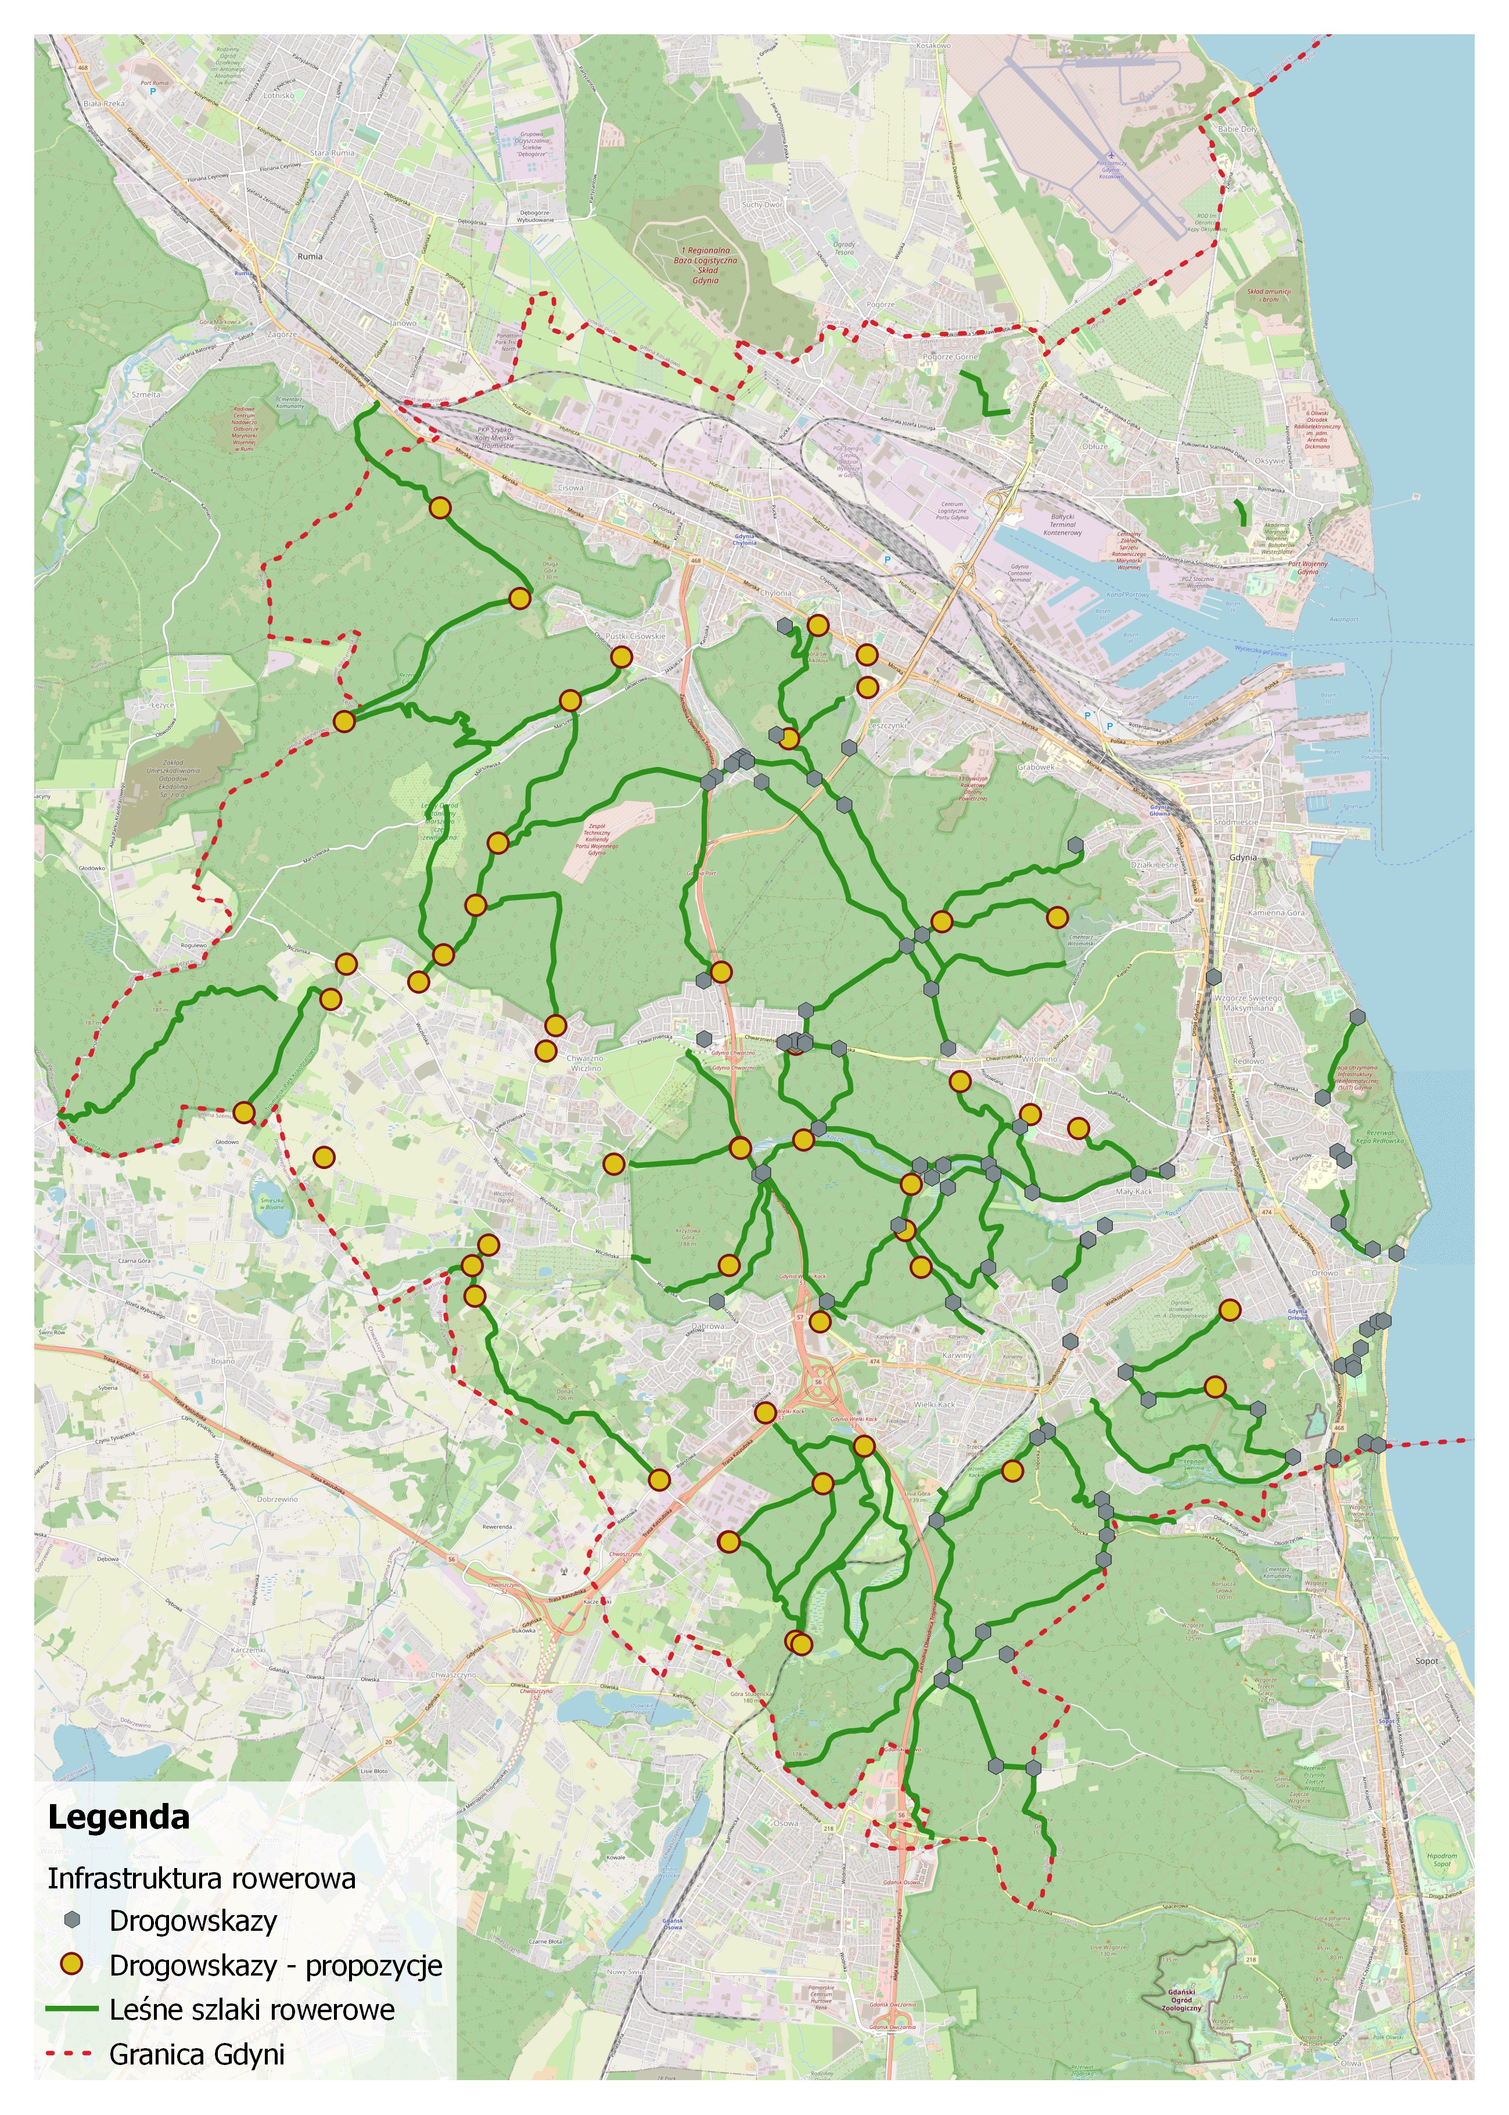
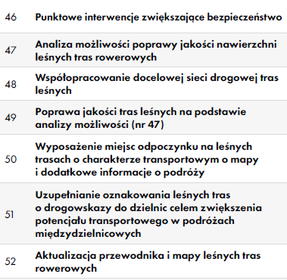
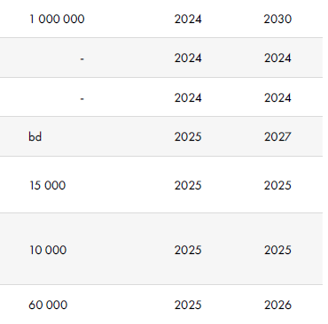
Cel 1 Spójny i przyjazny dla użytkowników system tras rowerowych

Slide 15
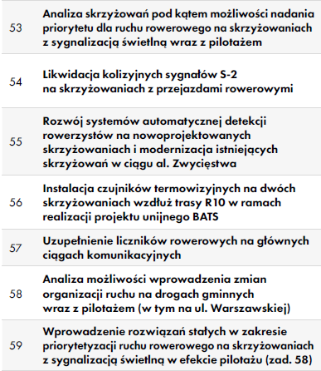
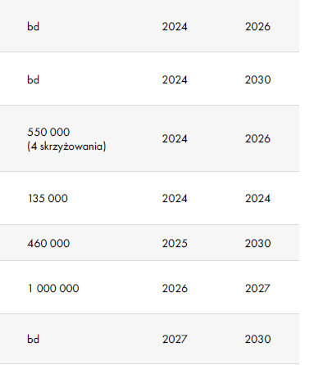
Cel 1 Spójny i przyjazny dla użytkowników system tras rowerowych

Slide 16
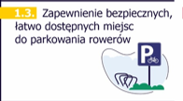
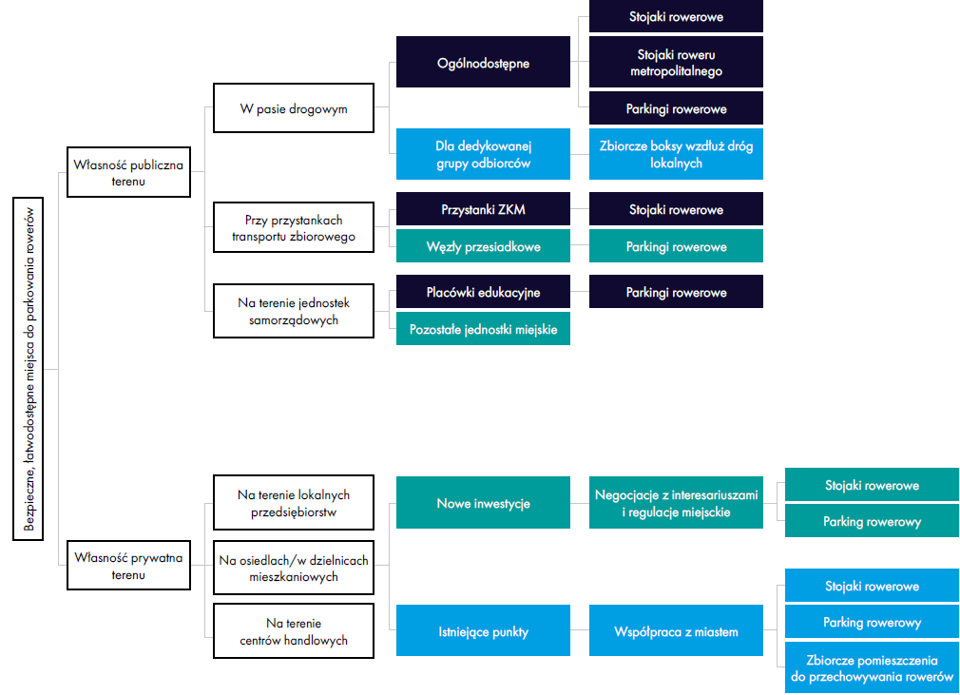
Cel 1 Spójny i przyjazny dla użytkowników system tras rowerowych

Slide 17
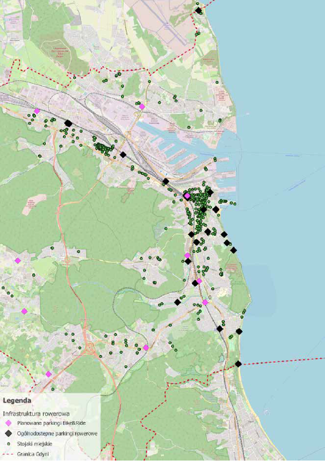
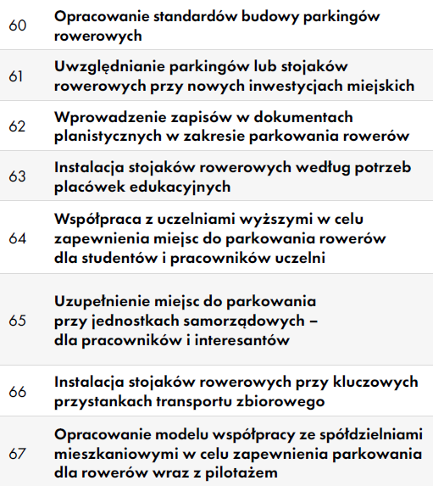
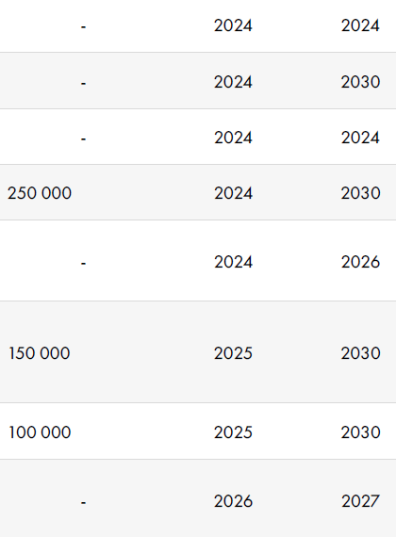
Cel 1 Spójny i przyjazny dla użytkowników system tras rowerowych

Slide 18

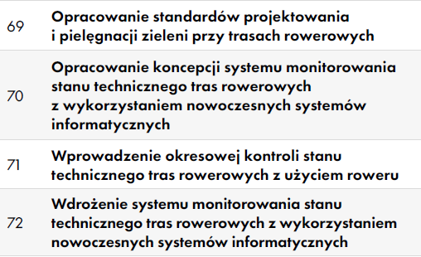
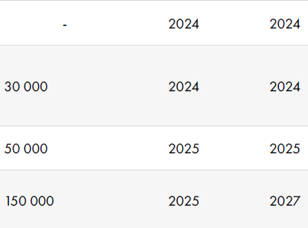
Cel 1 Spójny i przyjazny dla użytkowników system tras rowerowych

Slide 19


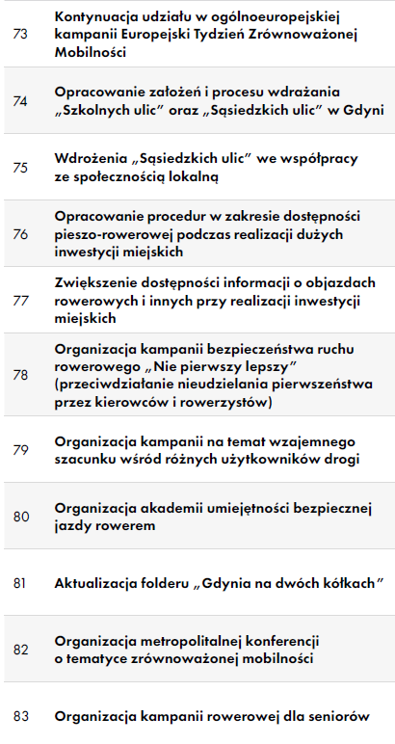
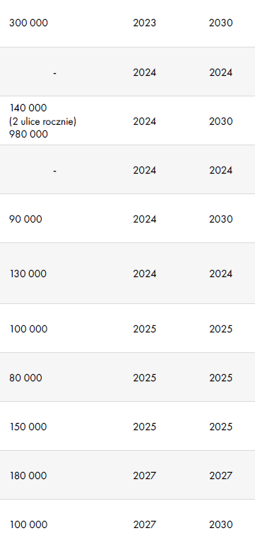
Cel 2 Świadomy wybór roweru w podróży

Slide 20

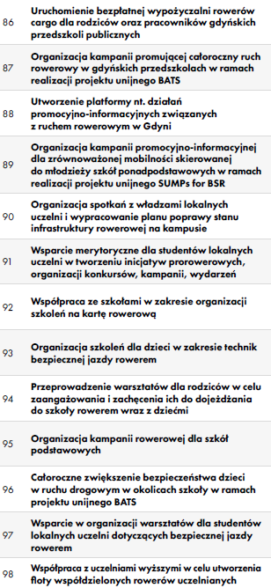
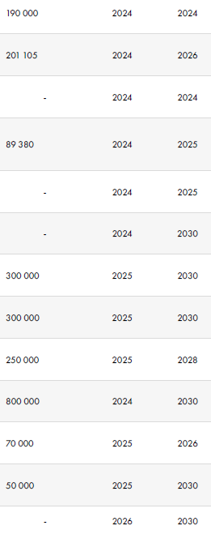
Cel 2 Świadomy wybór roweru w podróży

Slide 21




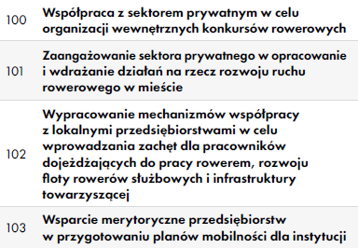
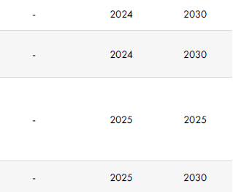
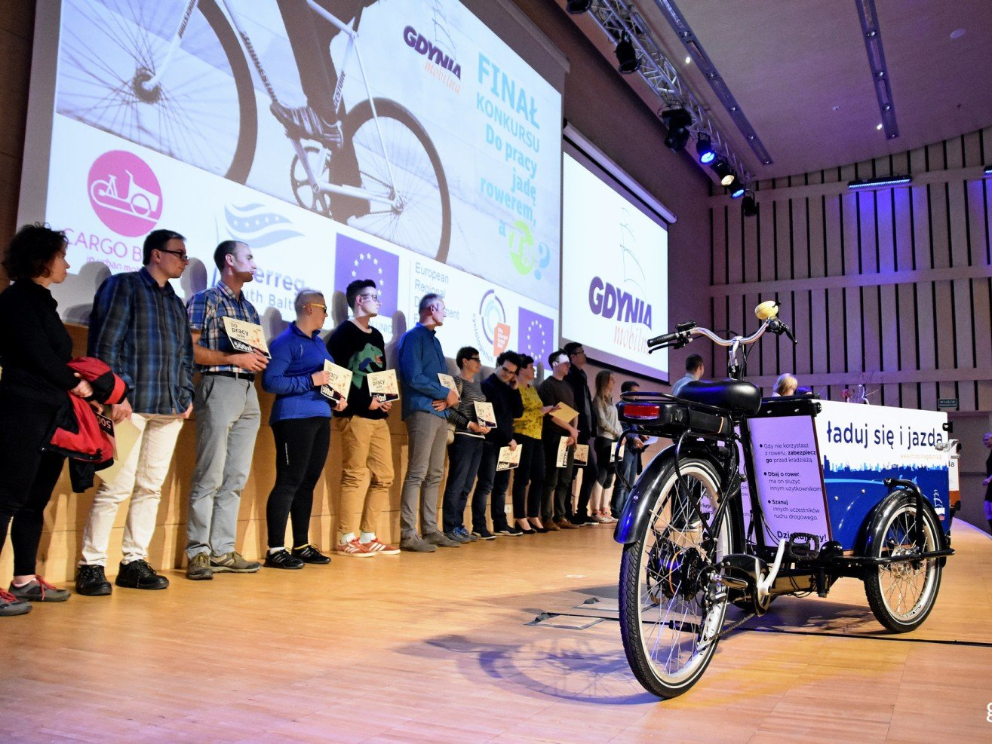
Cel 2 Świadomy wybór roweru w podróży

Slide 22

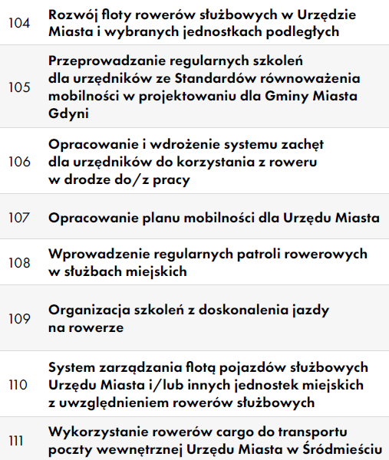
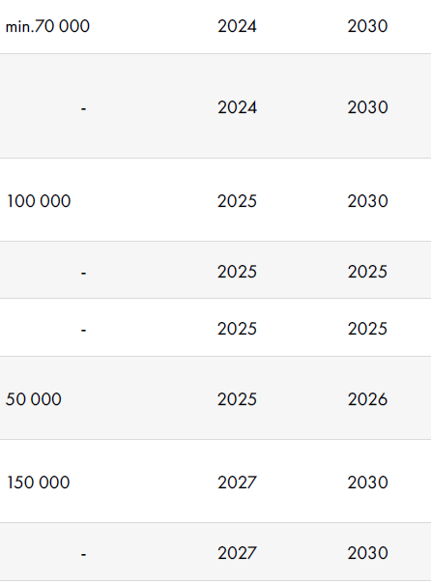
Cel 2 Świadomy wybór roweru w podróży

Slide 23
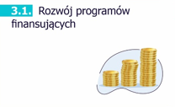
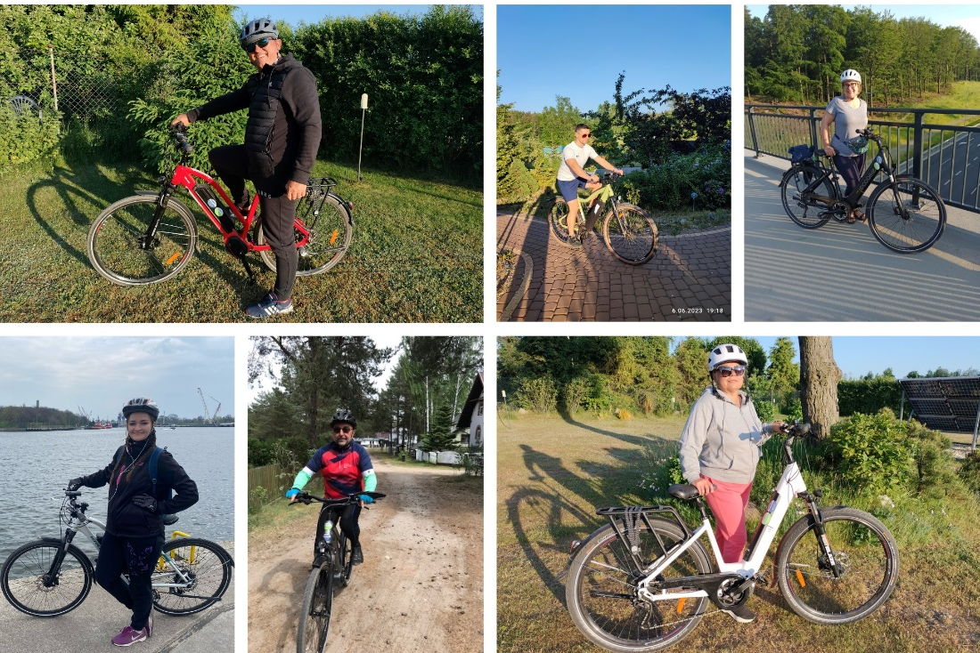
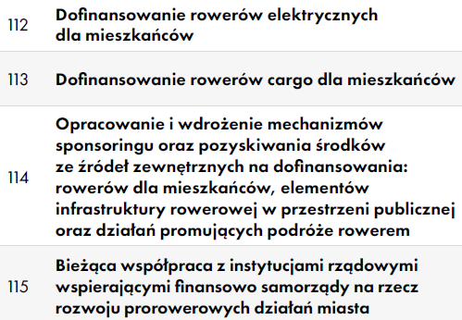
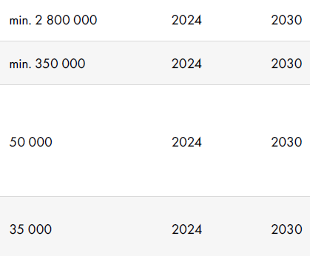
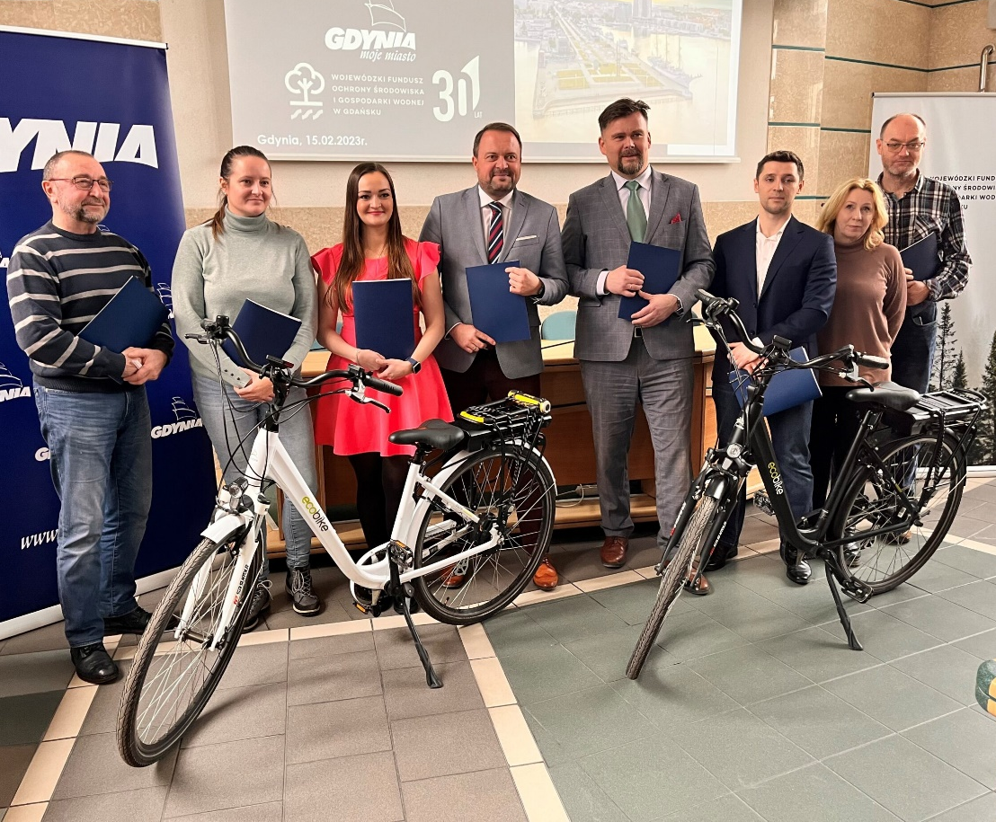
Cel 3 Rower dostępny dla każdego mieszkańca

Slide 24

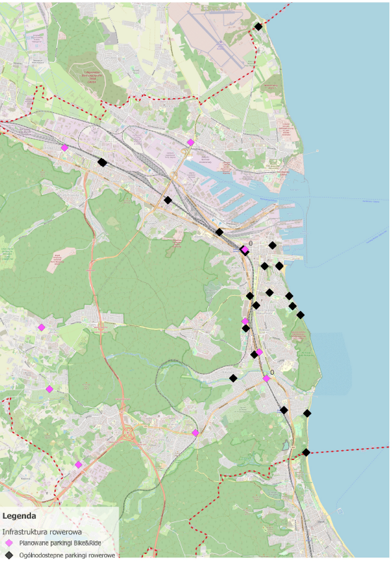
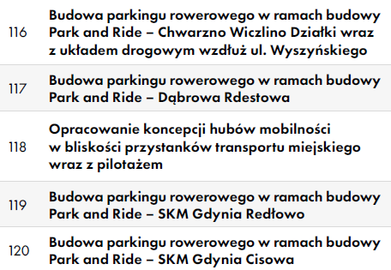
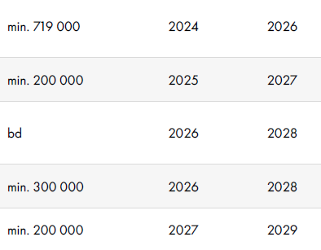
Cel 3 Rower dostępny dla każdego mieszkańca

Slide 25
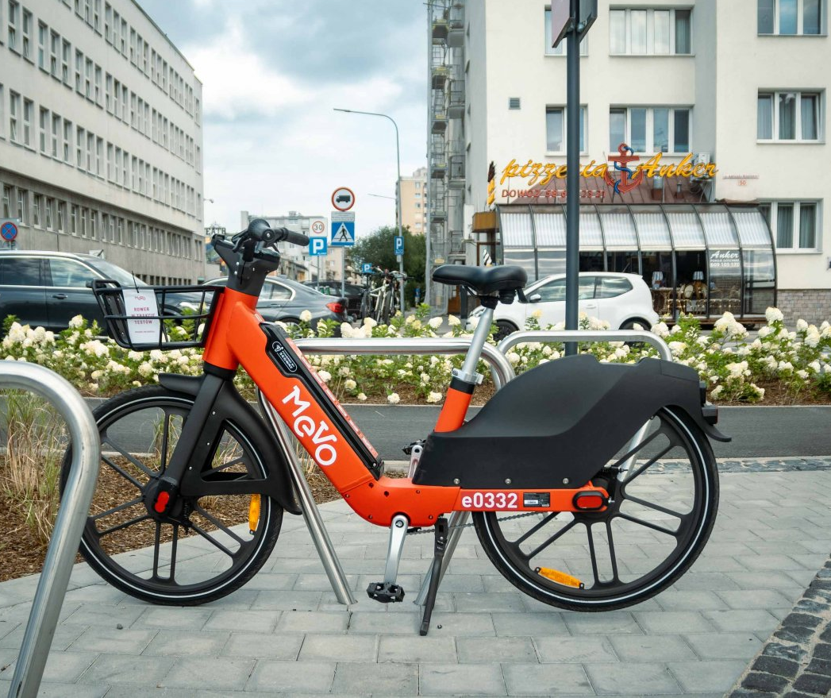
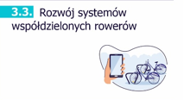
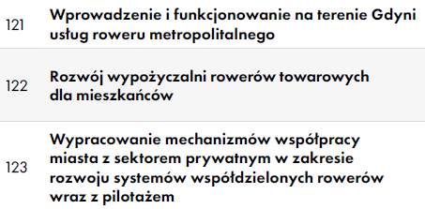
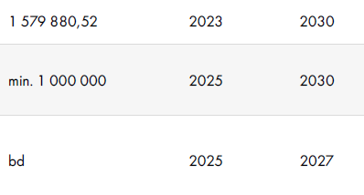
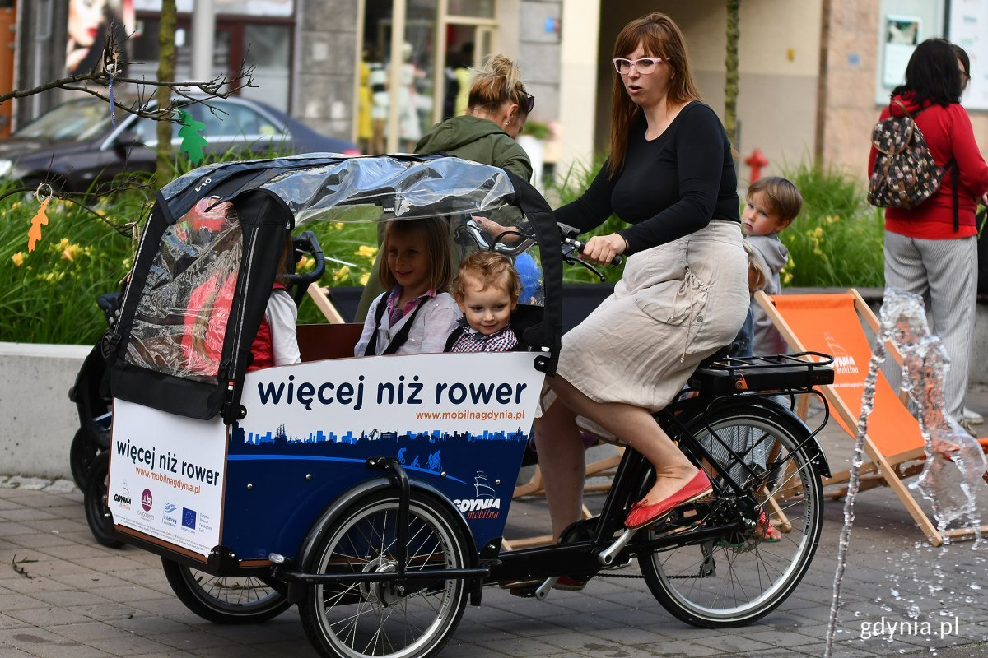
Cel 3 Rower dostępny dla każdego mieszkańca

Slide 26
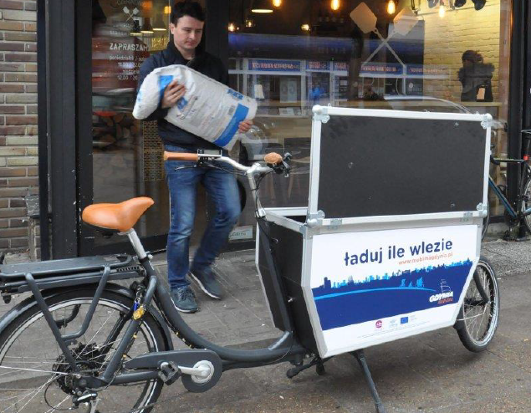




Cel 4 Efektywny transport towarów rowerami cargo

Slide 27






Cel 4 Efektywny transport towarów rowerami cargo
Na zdjęciu jeden z operatorów komercyjnych wykorzystujący rower cargo w bieżącej działalności

Slide 28
Dziękujemy za uwagę!
Kontakt:
Wydział Inwestycji,
Referat Zrównoważonej Mobilności
al. Marszałka Piłsudskiego 52/54
81-382 Gdynia
e-mail: mobilnosc@gdynia.pl
Notes:
Slajd z możliwością dodania zdjęć/obrazów z plików własnych + opis
Proszę dodać „Gdynia, data”
Proszę dodać tytuł
Możliwość dodania opisu do obrazu

